Slide 1
S2 행군부대 액션버튼
2016.07.25.
By Peter

Slide 2
V1.0 – 2016.07.25. 초안 작성

Slide 3
개요
각 행군 부대의 상태와 대상에 따른 액션버튼 노출과 정렬 순서를 정의한다.

Slide 4
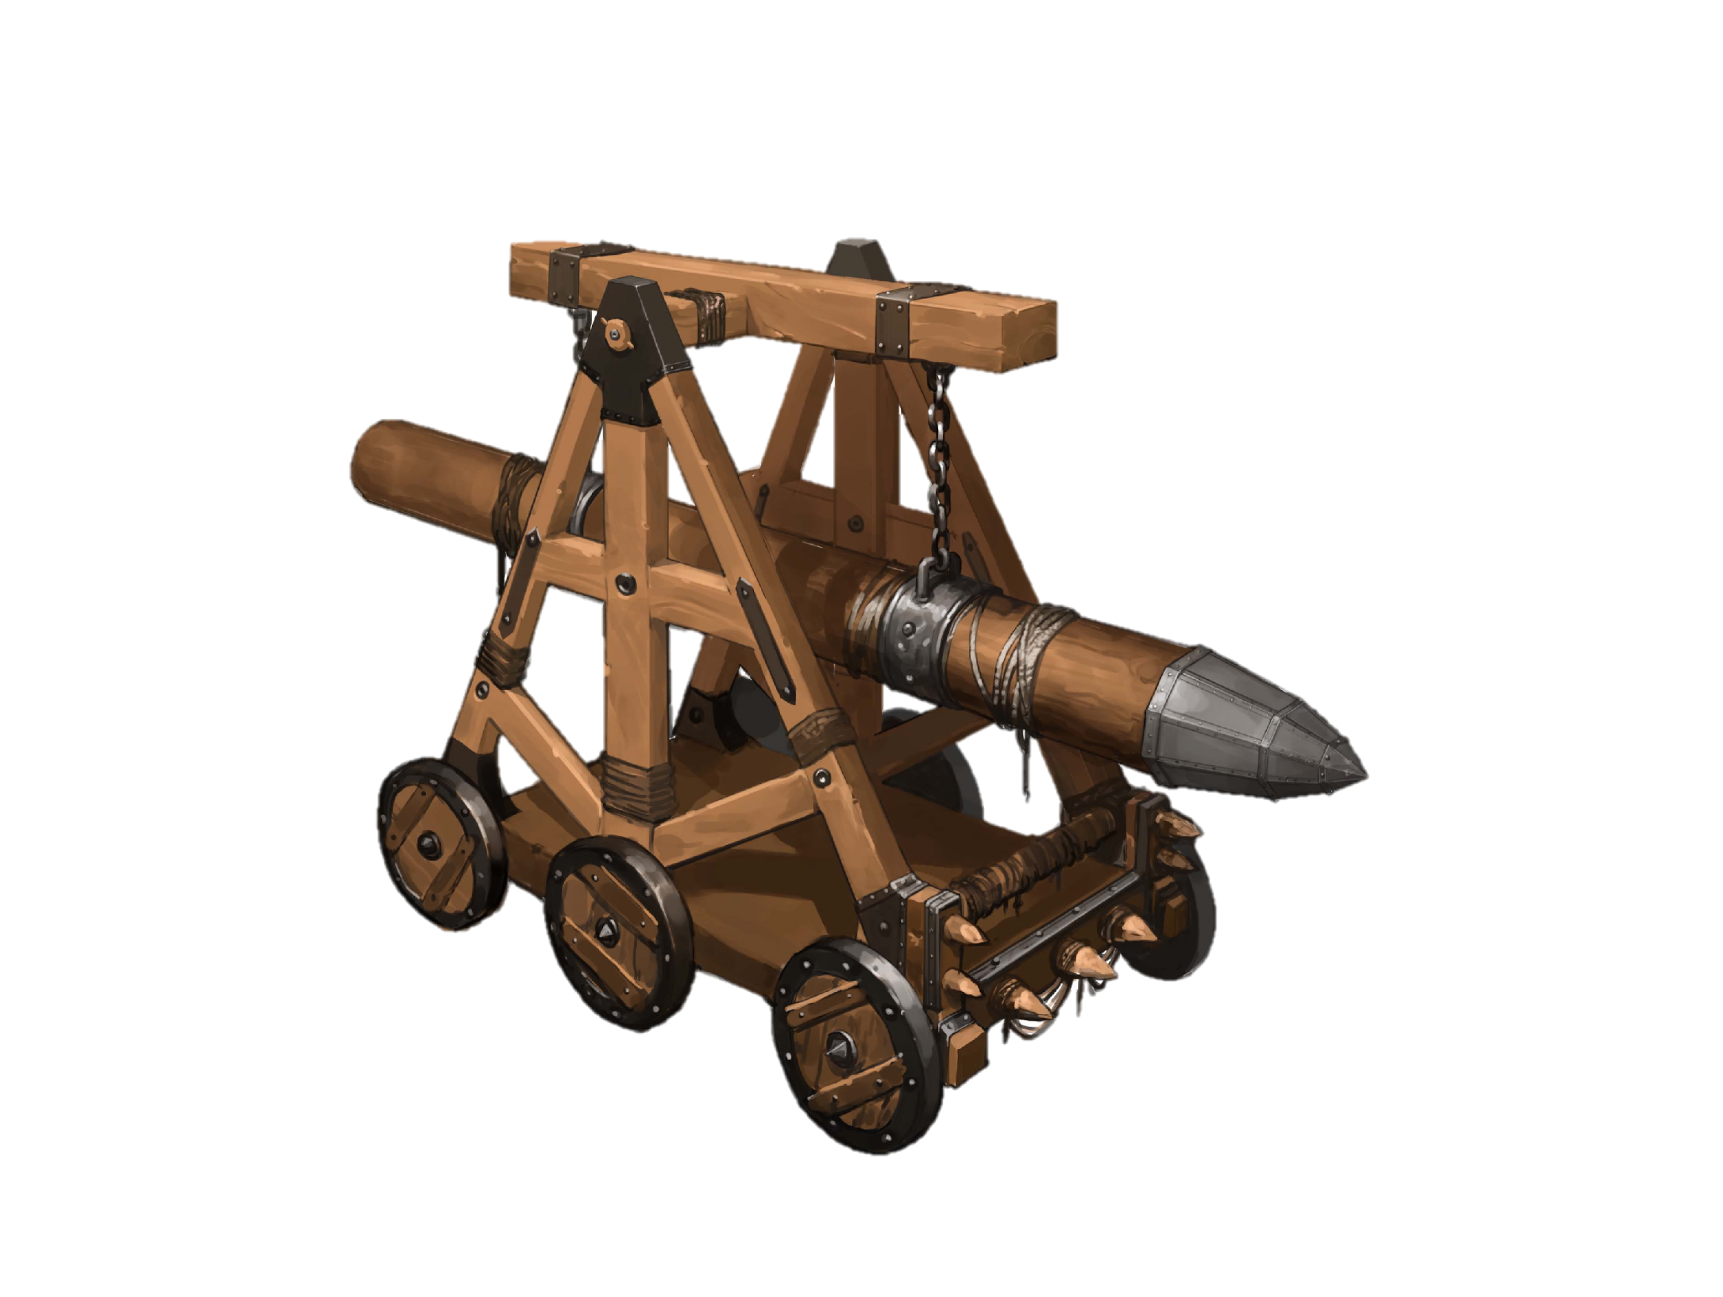
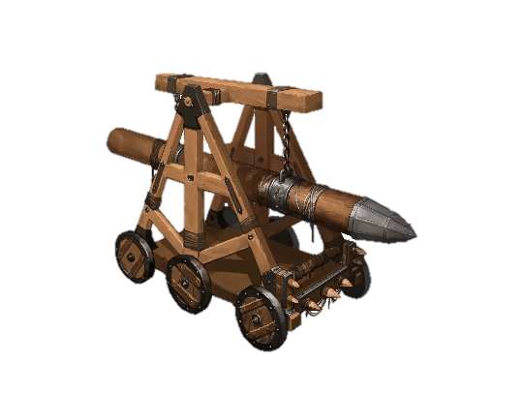
액션버튼 개수에 따른 위치
1
2
2
3
1
2
1
3
1
4

Slide 5
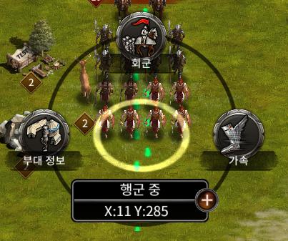
행군 부대 기본 제공 정보
행군 종류
목적지 좌표
행군 종류를 표시한다.
출정 중 (병력이 포함된 모든 종류의 행군)
정찰 중
교역 중 (자원지원)
복귀 중
출정 중
목적지의 좌표를 표시한다.

Slide 6
행군 부대 상태 별 액션버튼
나가는 부대 (개인 행군)
대상 부대 상태 |  | 내 부대 | 같은 연맹원의 부대 | 적 부대
개인 행군 (병력 있음) | 채집 | 부대 정보 회군 가속 | - | -
 | 공격 | 부대 정보 회군 가속 | - | 부대 정보 (나에게 오는 공격 부대에만) 강제 회군 (스킬) (해당 스킬을 찍었을 떄만)
 | 점령 (빈 타일 및 필드 오브젝트) | 부대 정보 회군 가속 | - | 부대 정보 (내 소유 오브젝트에 오는 공격 부대에만) 강제 회군 (스킬) (해당 스킬을 찍었을 떄만)
 | 몬스터 토벌 | 부대 정보 회군 가속 | - | -
 | 병력 지원 | 부대 정보 회군 가속 | 1. 부대 정보 (나에게 오는 지원 부대에만) | -
개인 행군 (병력 없음) | 자원 지원 | 회군 가속 | - | -
 | 정찰 | 회군 가속 | - | -
감시탑 레벨에 따른 정보를 제공한다.
1~6 Lv : 정보 없음 7 Lv ~ : 총 병력 수 대략적으로 제공 13 Lv ~ : 부대 구성 유닛 제공 19 Lv ~ : 부대 구성 유닛 별 대략적 수
25 Lv ~ : 정확한 총 병력 수
31 Lv ~ : 유닛 별 정확한 수
돌아오는 부대 (개인 행군)
대상 부대 상태 |  | 내 부대 | 같은 연맹원의 부대 | 적 부대
개인 행군 (병력 있음) | 복귀 | 부대 정보 가속 | - | -
개인 행군 (병력 없음) | 복귀 | 가속 | - | -

Slide 7
행군 부대 상태 별 액션버튼
집결 관련 행군
대상 부대 상태 |  | 나 | 집결 선포자 | 집결 선포자가 아닌 연맹원 | 같은 연맹원이 아닌 유저
개인 행군 | 집결 지원 | 부대 정보 가속 ※ 회군 불가!! | 부대 정보 가속 회군 | 1. 부대 정보 | -
개인 행군 | 복귀 | 부대 정보 가속 | - | - | -
대상 부대 상태 |  | 집결 선포자 | 해당 부대에 병력이 포함된 연맹원 | 해당 부대에 병력이 포함되지 않은 연맹원 | 같은 연맹원이 아닌 유저
집결 행군 | 집결 공격 | 부대 정보 해산 가속 | 부대 정보 가속 | 1. 부대 정보 | 1. 부대 정보 (집결 공격 대상자일 경우에만)
감시탑 레벨에 따른 정보를 제공한다.
1~6 Lv : 정보 없음 7 Lv ~ : 총 병력 수 대략적으로 제공 13 Lv ~ : 부대 구성 유닛 제공 19 Lv ~ : 부대 구성 유닛 별 대략적 수
25 Lv ~ : 정확한 총 병력 수
31 Lv ~ : 유닛 별 정확한 수

